Slide 1

CTF
2017年3月4日

Slide 2

目 录 | Contents
Part 1 ：什么是CTF？
Part 2 ：为什么要参加CTF竞赛
Part 3 ：如何学习？

Slide 3
什么是CTF

Slide 4

HPU信安培训
历史
CTF（Capture The Flag）中文一般译作夺旗赛，是一种西方传统运动，在网络安全领域中指的是网络安全技术人员之间进行技术竞技的一种比赛形式。
CTF起源于1996年DEFCON全球黑客大会，以代替之前黑客们通过互相发起真实攻击进行技术比拼的方式。发展至今，已经成为全球范围网络安全圈流行的竞赛形式

Slide 5
为什么要参加CTF竞赛
Notes:
可推广为：大学为什么要参加各种竞赛

Slide 6
HPU信安培训
背景
信息安全是指构成信息网络的硬件、软件及其系统中的数据受到保护，不因偶然的或者恶意的原因而遭受到破坏、更改、泄漏，系统连续可靠正常地运行，服务不中断。早在“十五”计划中，国家就提出要强化网络与信息安全保障体系建设;“十二五”计划提出要完善网络与信息安全法律法规;在最新发布的《“十四五”规划和2035年远景目标纲要》，作为数字经济发展的重要保障，网络安全、数据安全全文共被提及18次，贯穿整个规划纲要，涉及国家、经济、网络、数据、生态、公共等各个领域。“安全”成为继“发展”之后，又一重要关键词，已成为国民经济和社会发展的重要风向标，也是“十四五”期间中国发展建设的工作重点之一
从国家发展规划中可以看出，信息安全行业始终是国家大力支持发展的行业，而安全人才缺乏是一个国际性问题。CTF 是培养安全人才的重要手段。这也是我觉得近年 CTF 热门的的最重要原因。
Notes:
腾讯玄武TK于旸17公开课

Slide 7
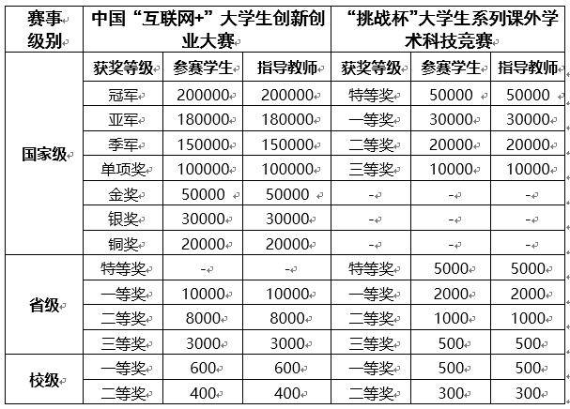
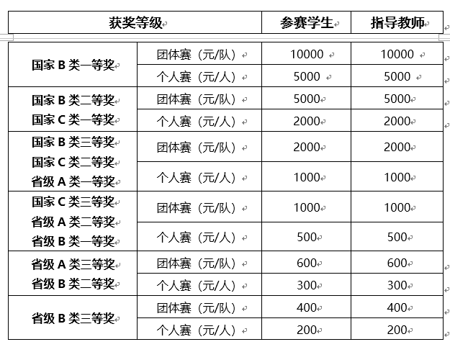
HPU信安培训
学校支持

Slide 8
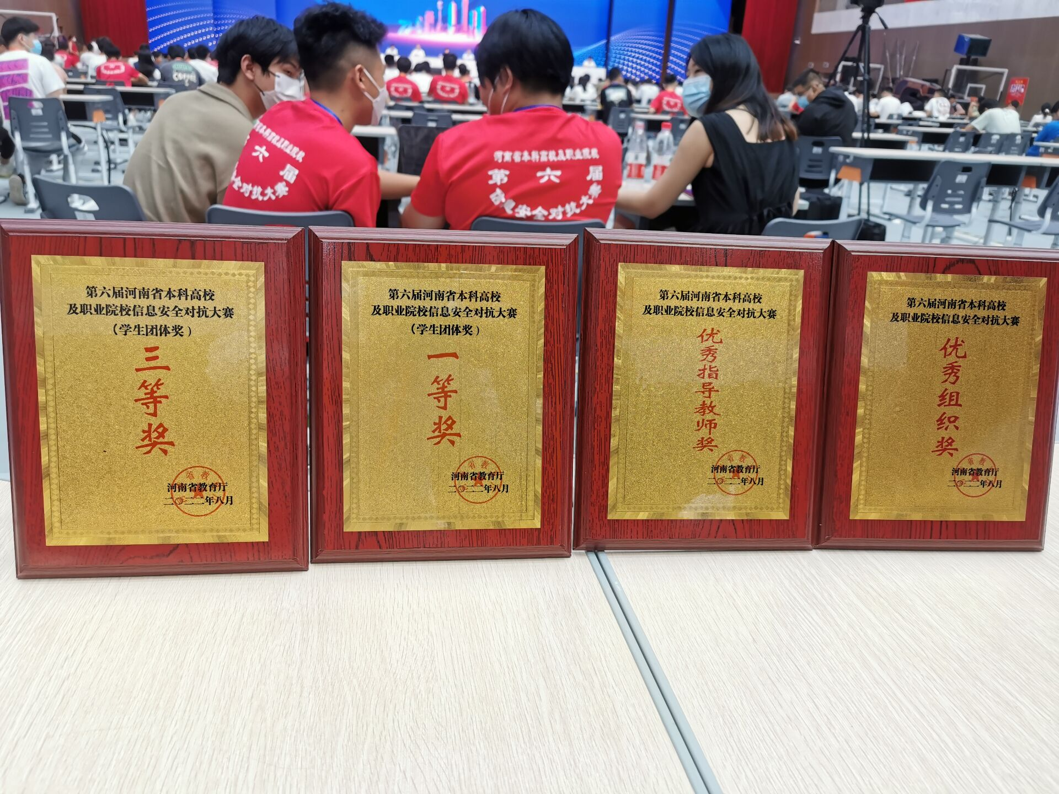
HPU信安培训
奖

Slide 9
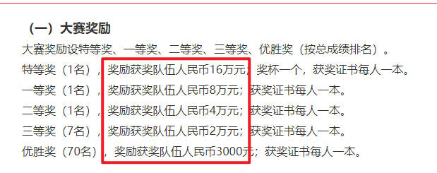
HPU信安培训
奖金

Slide 10
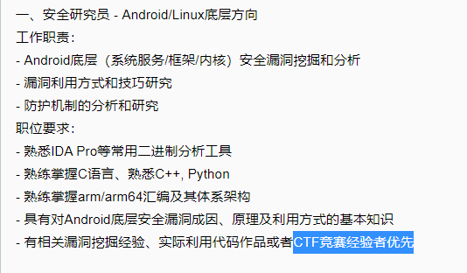
HPU信安培训
就业
Notes:
腾讯科恩实验室

Slide 11
HPU信安培训
知名比赛
金盾杯
强网杯 ISCC
全国大学生信息安全竞赛 创新能力赛 全国密码科普竞赛 全国密码技术竞赛
网鼎杯
等

Slide 12
如何学习CTF
常言道 ：师傅领进门，修行在自身！

Slide 13
HPU信安培训
比赛模式
1、解题模式（Jeopardy）
参赛方式：线上or线下参与，一般是线上；
计分：取决于题目的分值和时间来排名，通常用于在线选拔赛。一般会设置一血奖励；
题目分类：Web网络攻防 、RE逆向工程 、Pwn二进制漏洞利用、 Crypto 密码攻击 、 Mobile 移动安全以及Misc安全杂项。

Slide 14
HPU信安培训
比赛模式
2、攻防模式（Attack-Defense）
攻防模式常见于线下决赛。网络空间互相进行攻击和防守，挖掘网络主机漏洞并攻击对手主机来得分，修补自身服务漏洞进行防御来避免丢分；
竞争激烈，具有很强观赏性和高度透明性的网络安全赛制；
比智力，也比体力；同时比团队的分工合作。
题型一般为Web+Pwn。

Slide 15
HPU信安培训
比赛模式
3、混合模式（MIX）
三、混合模式（Mix）
结合了解题模式与攻防模式的CTF赛制，比如参赛队伍通过解题可以获取一些初始分数，然后通过攻防对抗进行得分增减的零和游戏，最终以得分高低分出胜负。采用混合模式CTF赛制的典型代表如iCTF国际CTF竞赛。

Slide 16
HPU信安培训
解题模式
解题类型
Misc 杂项
Web 网络攻防
Crypto 密码学
RE 逆向工程
Pwn 二进制漏洞利用
Mobile 移动安全

Slide 17
HPU信安培训
基础
计算机基础知识
编程能力
信息收集能力
学习能力
Notes:
共同的基础

Slide 18
HPU信安培训
Misc
解题类型
所需基础知识
编解码
隐写
流量分析
社会工程
脑洞
丰富的基础知识
想象力

Slide 19
HPU信安培训
Web
解题类型
基础知识
SQL注入
XSS
CSRF、SSRF
文件上传、文件包含
PHP弱类型
Web开发技能
PHP、JavaWeb
JavaScript
Python

Slide 20
HPU信安培训
Crypto
解题类型
基础
古典密码学（Misc）
各种编码
众多替换加密
现代密码学
Hash
对称密码
非对称密码
数学（数论）

Slide 21
HPU信安培训
RE
基础
编程语言基础（C、汇编）
熟悉如操作系统，汇编语言，加解密等相关知识
具有丰富的多种高级语言的编程经验
熟悉多种编译器的编译原理
较强的程序理解和逆向分析能力
耐心

Slide 22
HPU信安培训
Pwn
解题类型
基础
Linux Pwn
溢出（栈、堆）
格式化字符串
Glibc Heap利用
……
IO_FILE
沙箱逃逸
Linux Kernel
编程技能
逆向技能
操作系统部分底层实现

Slide 23
HPU信安培训
如何入门
1.恶补基础知识
2.从简单CTF开始
3.从基础题出发
4.学信息安全专业知识
5.锻炼体力耐力 参加高强度的CTF训练

Slide 24

HPU信安培训
如何入门
到底如何学？
1.分析赛题情况
2.分析自身能力 自己最适合哪个方向
3.选择更适合的入手

Slide 25
HPU信安培训
如何入门
PWN、Reverse偏重对汇编、逆向的理解 对底层理解；
Crypto偏重对数学、算法的深入学习 密码课要深入学；
Web偏重对技巧沉淀、快速搜索能力的挑战 发散思维，对底层只需要了解，代码原理，关于漏洞点的积累；
Misc则更复杂，所有与计算机安全挑战有关的都在其中 隐写，图片数据分析还原，流量，大数据等。

Slide 26
HPU信安培训
如何入门
常规做法：
A方向：PWN+Reverse+Crypto随机搭配
B方向：Web+Misc +Crypto组合
Misc所有人都可以做
入门知识：
都要学的内容：Linux基础、计算机组成原理、操作系统原理、网络协议分析
A方向：C与汇编、逆向工程、缓冲区溢出、Glibc Heap管理细节等
B方向：Web安全、网络安全、内网渗透、数据库基础及安全等

Slide 27
HPU信安培训
如何入门
Misc：丰富的计算机基础知识、想象力
Web：Web开发编程（PHP、JavaScript）
Crypto：数学基础、常见的加解密算法
RE：C、汇编基础、软件开发经验、Linux基本操作、耐心
Pwn：逆向技能、对操作系统部分底层细节的了解
自学能力

Slide 28
HPU信安培训
如何入门
有用的学习平台和工具平台：
漏洞银行(BUGBANK) 官方网站 | 领先的网络安全漏洞发现品牌 | 开放安全的提出者与倡导者 | 创新的漏洞发现平台
吾爱破解 - LCG - LSG|安卓破解|病毒分析|www.52pojie.cn
在线工具 - Bugku CTF
首页 - VULHUB开源网络安全威胁库 (scap.org.cn)

Slide 29
HPU信安培训
实战演示
CTF-Web 高危漏洞演示
AWD 场景演示
渗透测试实战演示

Slide 30
HPU信安培训
实战演示
CTF-WEB
SQL注入
文件上传
RCE
…

Slide 31
HPU信安培训
实战演示
AWD
攻击思路
防守思路
自动化刷分

Slide 32
HPU信安培训
实战演示
渗透测试-实战
渗透测试流程、思路、工具
信息收集流程演示
MS12-020 永恒之蓝漏洞演示
ThinkPHP 3.2.3 文件包含漏洞演示
通达OA 2017 文件包含漏洞演示

Slide 33
HPU信安培训
致谢
我希望你们能够热爱网络安全，致力维护网络安全，维护国家利益，而不是将非法获取的信息拿来卖钱或者为了钱去攻击任何一个网站； 我希望你们能够成为顶尖的网络安全工程师，带着中国红（ 白 ）客奋力追逐国外的组织，不要让人家瞧不起中国红（ 白 ）客；
我希望所有加入信安的少年们亦或是一不小心跌入深渊的少年们，能够醒悟过来，挣干净的钱，花着才舒心。

Slide 34
明德任责
好学力行
致谢
谢谢！

